Slide 1
I. Környezet és kultúra
Környezet: „Az ember és kultúrájának külső feltételei” MNLex
Környezet összetevői:
  természeti
  épített
  társadalmi (annak minden részével)
  kulturális (annak minden részével)
  mentális, lelki-szellemi (minden részével)
  Mindezek mélyen tagolhatják a kultúrákat, területi értelemben is
  Környezet, védelem,
  tisztaság, minden értelemben

Slide 2
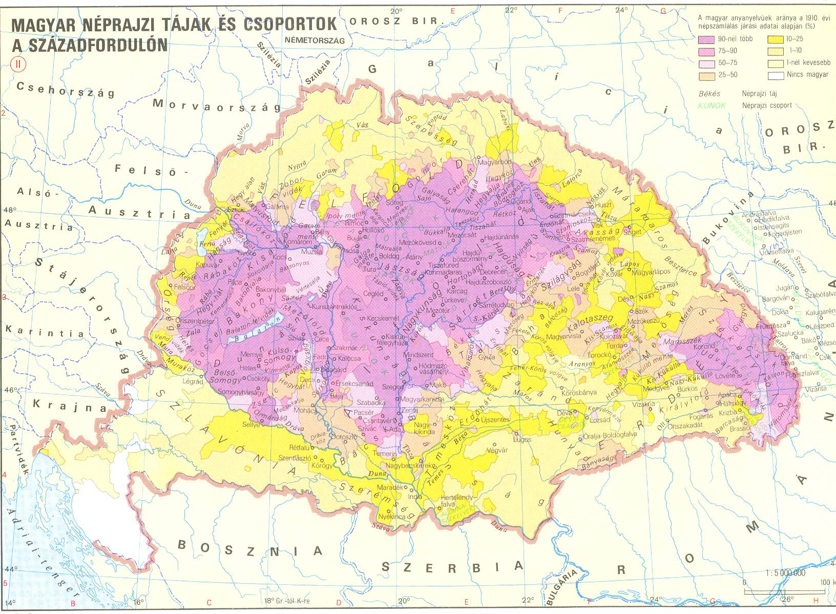
Táji tagolódás, népcsoportok
Táji tagolódás
2
Notes:
Lehet adni áttekintő térképeket
minél lejjebb együnk a régiók, kisrégiók, települések szintjére, annál összetettebb minden
mégis FONTOS ezt tudni, mert kell a térbeli tájékozódás
a térbeli kötődéseknek olykor ma is nagy ereje van

Slide 3
II. A táji tagolódás alapjai, tényezői
Földrajzi helyzet
Közlekedési hálózat
Közigazgatás: határok, központok
Nemzetiségi viszonyok
Nyelv, nyelvjárás
Vallási tagolódás, egyházigazgatás
Történeti-jogi kiváltságok
Mi-tudat, összetartás
Házassági kapcsolatrendszer
A környezet megkülönböztetése
Migráció és telepítés
Urbanizáció, modernizáció
+ demográfiai alakulás
Notes:
A 12 pont persze önkénesnek is tekinthető,
a főbbek azért itt vannak

Slide 4
1. Földrajzi helyzet
domborzat: síkság, dombság, hegyvidék, magas hegyek;
vízrajz: folyók, patakok, tavak, ártér, vízforrások,
éghajlat: hőmérséklet, napsütés, csapadék, széljárás, mikroklíma
ökológia: természetes növény- és állatvilág, az emberi kéz beavatkozásai
Vizek között: Bodrogköz; Sárköz; Csallóköz
Dombvidéken: Őrség; Somogy; Kalotaszeg
Hegyi medencében: Háromszék, Csík, Gyergyó
Magas hegyvidéken: Gyimes
Futóhomok: Duna-Tisza köze; Deliblát
Jó termőtalaj: Bácska
Kötött talaj: Göcsej
Erdős: irtásfalvak, Zemplén, Mátra

Slide 5
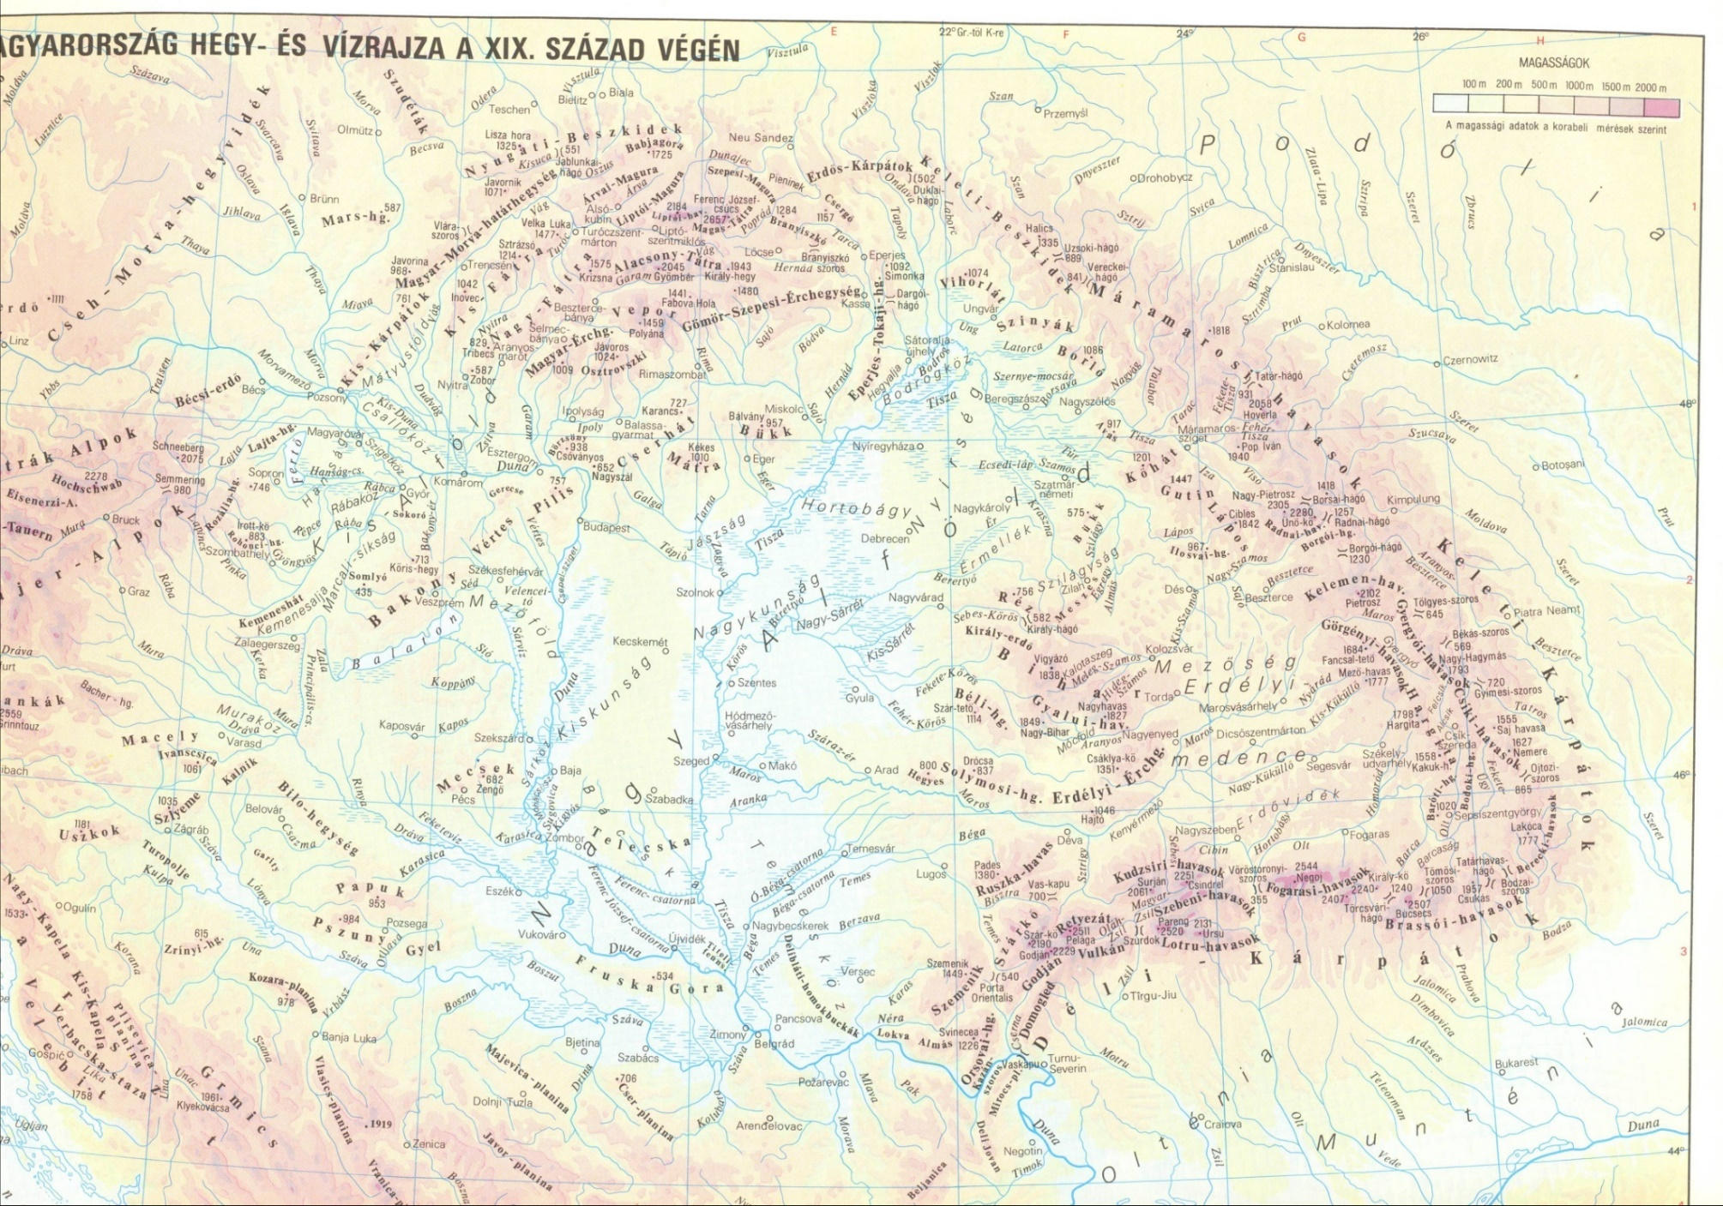
- Magyarország hegy- és vízrajza, 19. sz.
Táji tagolódás
5

Slide 6
2. Közlekedési hálózat
Utak
  közelre, települések között, szomszédság, egy nap
  távolra, városok, más vidékek között, több nap
  főutak, mellékutak,
hajózás, tutajozás: Duna, Vág, Maros,
vasúthálózat kiépülése 1847-1897 között
A változások átrendezik a terek belső energiaviszonyait
„Elzárt” területek, csak belső úthálózattal:
  Palócföld, Göcsej
Vasút
  Felemelte: Nyíregyháza
  Elkerülte: Baja, Jászság,
  Megerősítette:Szeged, Kolozsvár
Vízi út + átkelőhely
  Felemelte: Szolnok, Tokaj
  Átalakult: Tolna, Csongrád
  Két folyónál: Szeged, Komárom

Slide 7
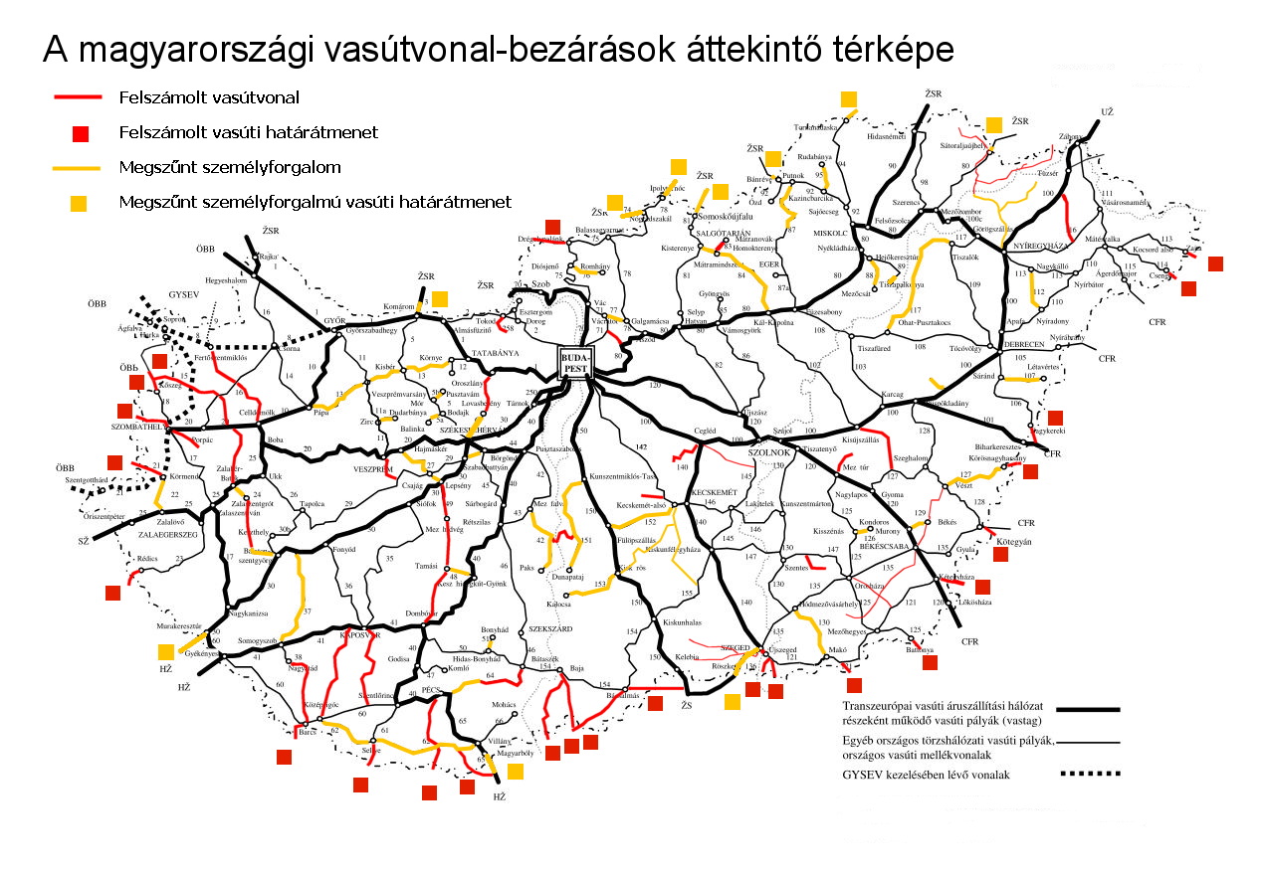
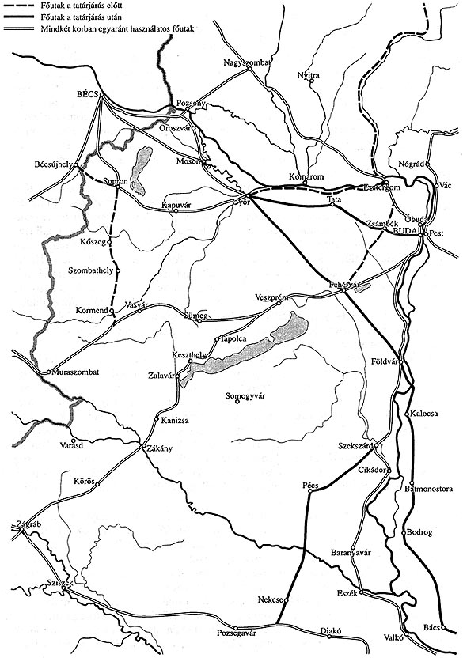
Felszámolt vasútvonalak

Slide 8
3. Közigazgatás
határok, (átmenetek és élesen megvontak)
központok (város, nagyközség)
érintkező területek, szomszédság
vármegye
járás
szabadalmas kerületek
Város szélén vagy körül falusiak:
  Kolozsvár, Hóstát; Székesfehérvár, Rácváros; Eger, Hóstyák
Mezővárosi jogállás - nagyközség
Agglomerációban falvak:
  Pest környék, Buda környék
Országhatár vágta szét:
  Nógrád, Gömör, Tiszahátak, Bihar, Bácska
Megye egység:
  „Somogyország”, „Biharország”,
Székely székek majd vármegyék
Hármas kerület: Jászság, Nagykunság, Kiskunság

Slide 9
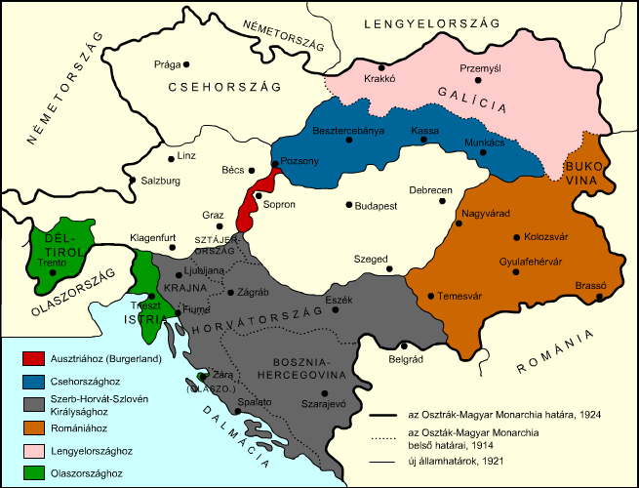
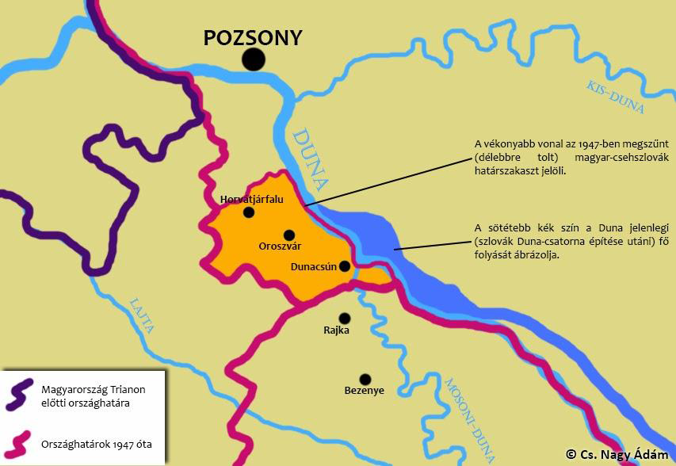
Országhatárok átrendezése Trianonban
Pozsonyi hídfő

Slide 10
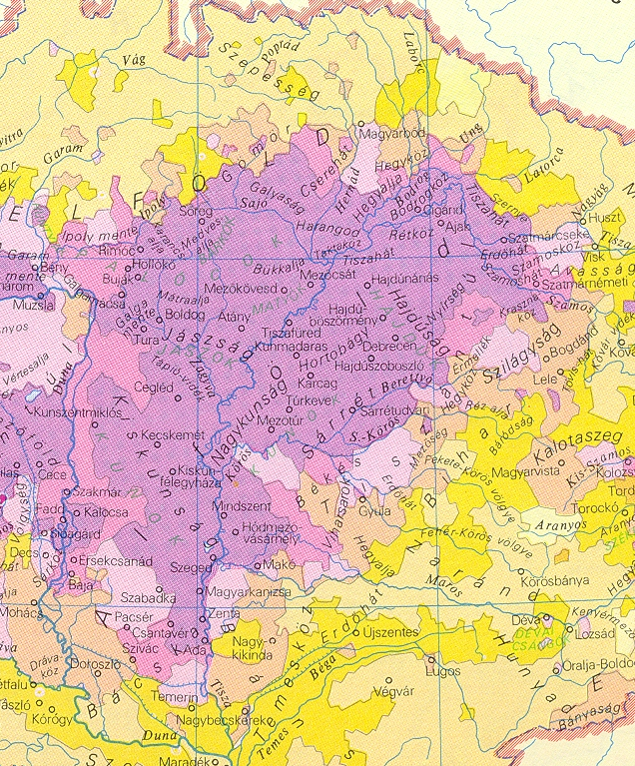
4. Nemzetiségi viszonyok
Nyelvhatár
  Szlovák északon: Palócföld, Mátyusföld
  ruszin északkeleten: Kárpátalja
  Német nyugaton: Őrség
Több nemzetiség együtt:
  Baranya, Tolna: német;
  Békés: szlovák
  Kalotaszeg: román
  Bácska: német, szerb, bunyevác
Szórvány:
  Mezőség, Dél-Erdély: román környezet
  Olt mente: szász környezet
Nyelvsziget:
  Zoboralja, Nyitra m.: szlovák környezet
  Szlavónia: szerv-horvát környezet
Notes:
Kapcsolatok egymással.
kapcsolatok megszakadása, elhalványulása

Slide 11
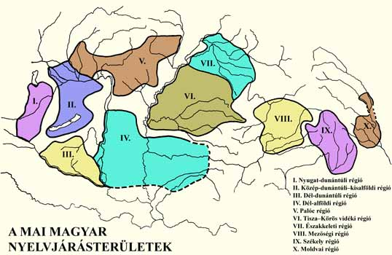
5. Nyelv, nyelvjárás, dialektus,
Nyelvjárásterületek
  Szókincs, fonetika, ritmus, dallam
Régiók és települések
Keveredés
Köznyelv térhódítása és jellegzetességek megtartása
Notes:
Hogy értik meg egymást
általános a megértés a teljes magyar nyelvterületen,
egységes a nyelv, nem vált szét többre, mint német és mások,
nem integrált másokat, mint francia és mások

Slide 12
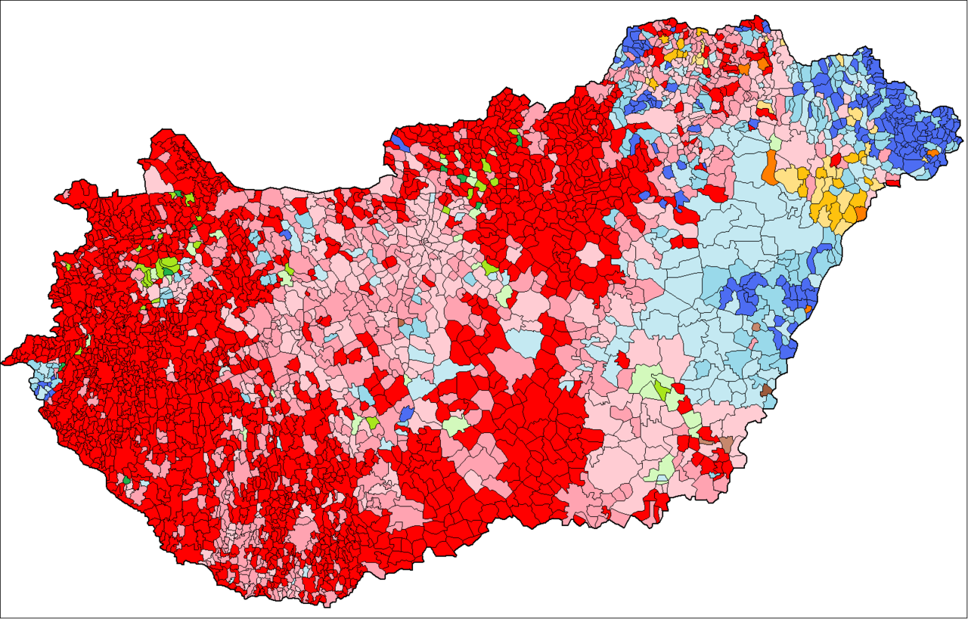
6. Vallási tagolódás, egyházigazgatás
Homogén vallási tömbök
Vegyes területek
érintkezések, találkozások
Központok
Alsóbb fokú központok, plébánia, parókia,
Fíliák, leányegyházak
szórványok
Notes:
Egymagában is fontos
Még fontosabbá válik a nemzetiségi viszonyokkal együtt
Tóth Zoltán: etnikai-felekzeti tömbök fogalom

Slide 13
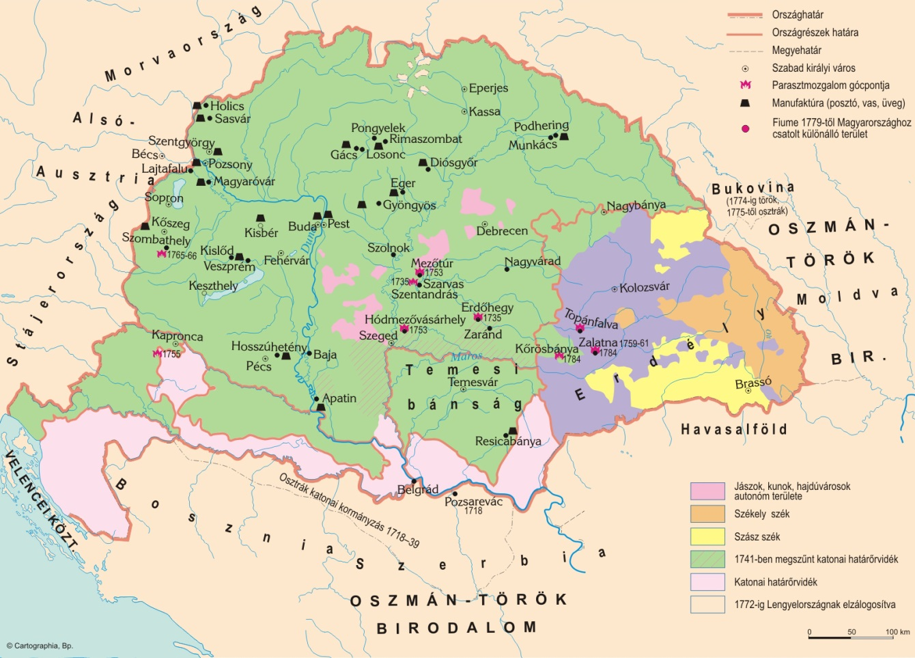
7. Történeti-jogi kiváltságok
határőrizet, katonaság
adómentesség
külön adók rendszere
autonómia (saját választott vezetők),
libertas: ‘szabadság’ (saját szabályok alatt),
communitas ‘közösség’
Székelyföld
Szászföld
Őrség
Hajdúság
Jászság, Kiskunság, Nagykunság

Slide 14
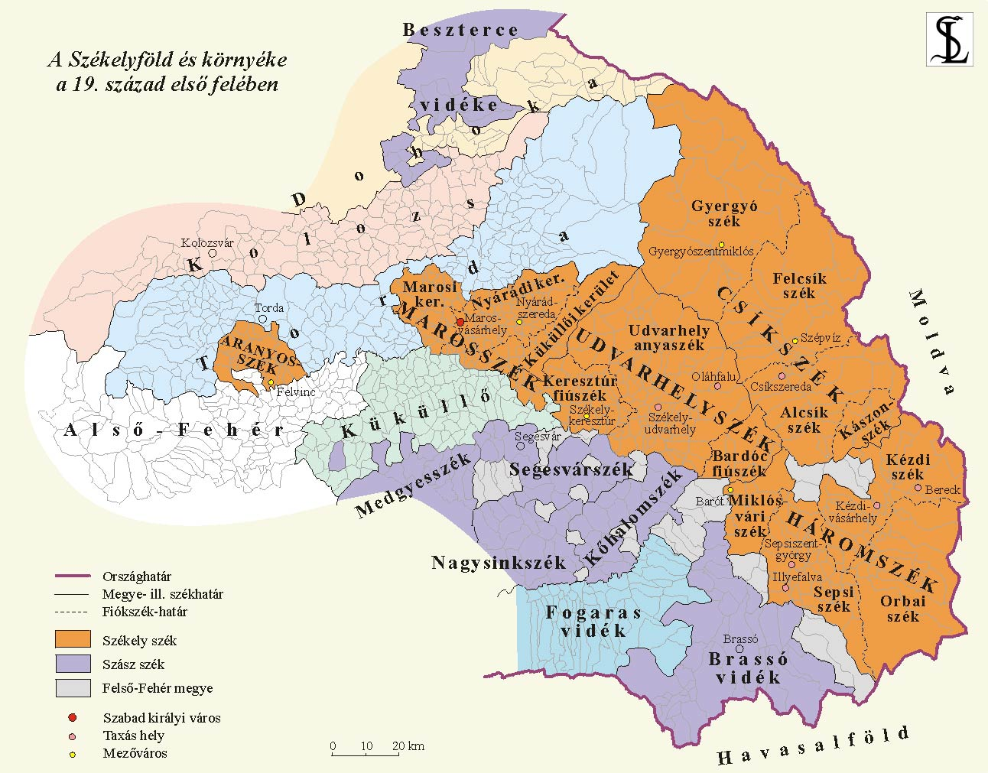
8. Mi-tudat, összetartás
székely székek
Őrség
Hajdú Kerület
Jászság
Kiskunság, Nagykunság
Notes:
Ez alakul, változik a leginkább
Elszármazottak szerepe az identitás őrzésében
Kapcsolatok
képzelt jogok
múlt-mítoszok
emlékezet helyei
rész-egész viszonyok
találkozók, világtalálkozók

Slide 15
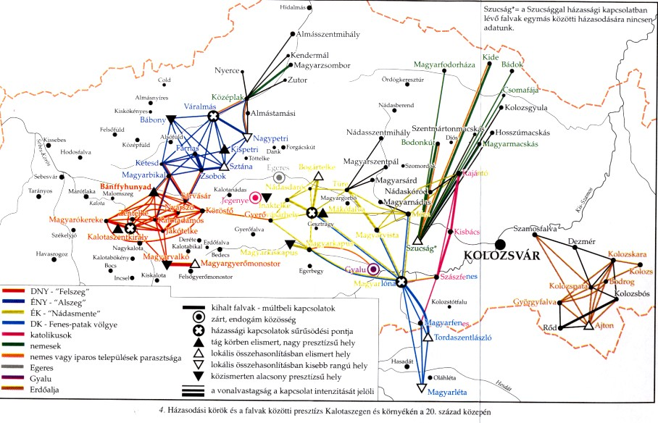
9. Házassági kapcsolatrendszer
Endogám és exogám házasodás
Felekezeti szempont
Társadalmi szempont
Etnikai szempont
Ormánság
Kalotaszeg
barkók
Kalotaszeg, Balog-Fülemile 2004.

Slide 16
10. A környezet megkülönböztetése
Csúfnevek, gúnynevek
  matyók, palócok, Göcsej
értékrendi eltérések
  egykézés, sok gyerek,
  vagyongyűjtés; kaláka; nagycsalád;
  mértéktartás, pazarlás, stb.

Slide 17
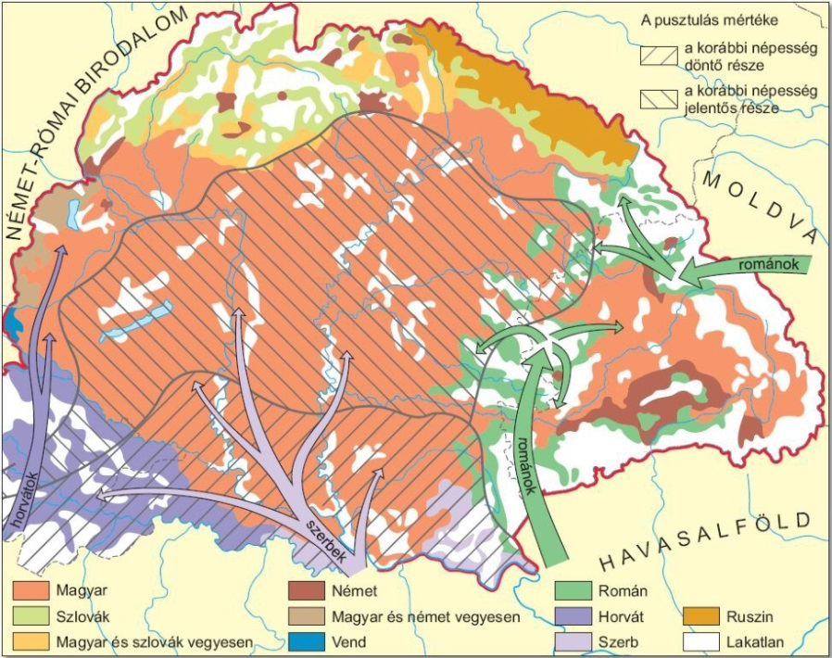
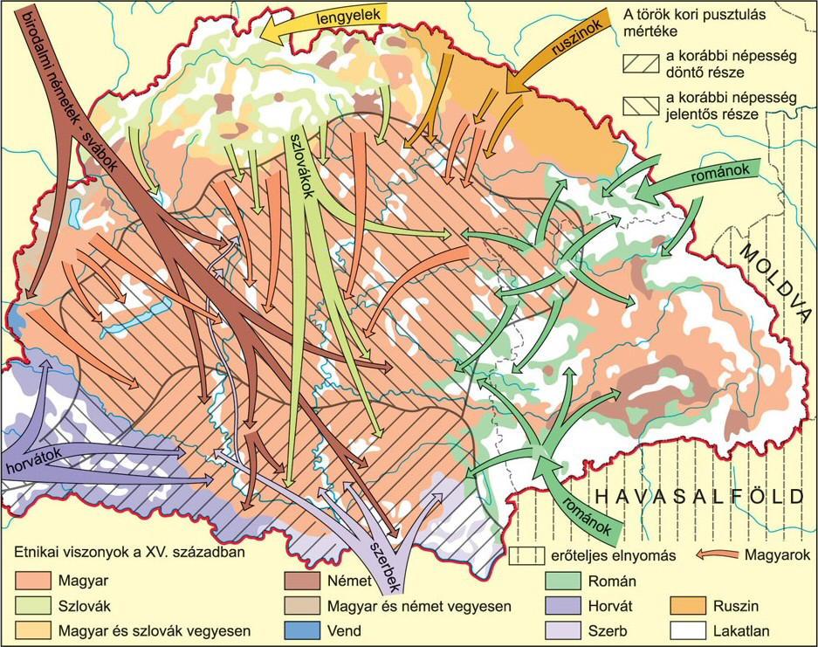
11. Migráció, telepítés
„Spontán” migrációk
  jobb körülmények irányába
  túlnépesedés folytán
szervezett telepítések
  adózók kellenek kiürült területekre
  katonák kellenek határok mellé
menekülések
  háború
  járványok
Notes:
Ez alakít is népcsoportokat
és fel is számolja azokat,
újrarendezi a viszonyokat
egymás közt és egymással is.

Slide 18
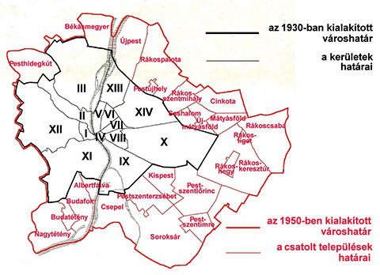
12. Urbanizáció, modernizáció
városok hatása falvakra
  mintaadó
  polgárosodás
Városodás: városok növekedése falusiakból
  beköltözés
  hozzácsatolás
Városiasodás: infrastrukturális újítások
  út, vízvezeték, csatorna, elektrifikáció,
  intézmények (szülőotthon, óvoda, iskola)
  hírközlés, média, kommunikáció
Notes:
A 20. század itt radikális átalakulásokat hozott
Ezt a mai napig alig vesszük figyelembe
Fontos lenne
„Széténeklés”-hez hasonló folyamatok mennek itt végbe
A modernitás gyorsuló ütembe zilál szét hagyományos közösségeket és összetartásokat,
azon túl ezeknek a módjait is
és hoz létre újakat, melyek már nem földrajzi kötődésűek

Slide 19
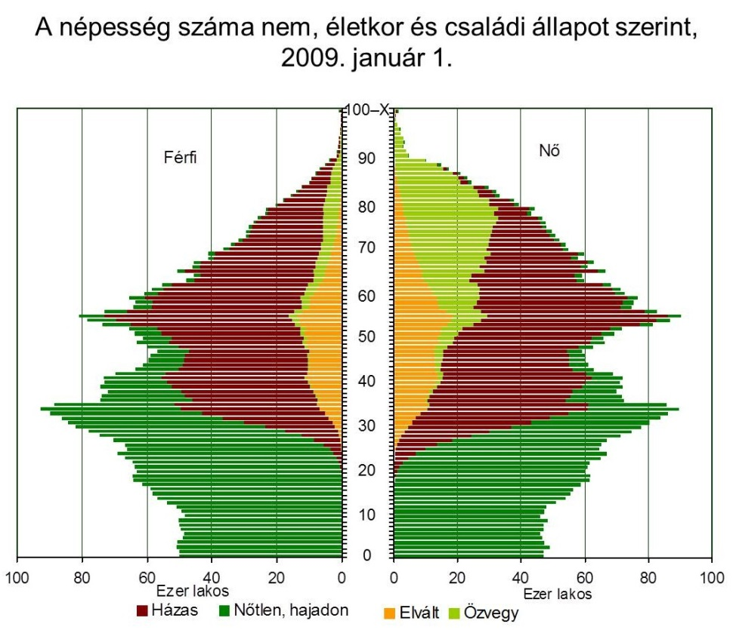
+ (13.) Demográfiai alakulás
Népesedési viszonyok arányok átrendeződése; nyelvi-nemzetiségi határok eltolódása;
a népesedéstörténet tárgya.
Születési arányszámok, természetes szaporodás, vándorlási különbözet, népességgyarapodás és fogyás: a demográfia tárgya.
Egy-egy területen kik laknak többségben, kisebbségben.
A háttérben: emberi döntések, az élet vállalása, gyerekek megszülése és felnevelése.
Döntő, de el szokás róla feledkezni, mert „kényes” kérdés.

